Slide 1
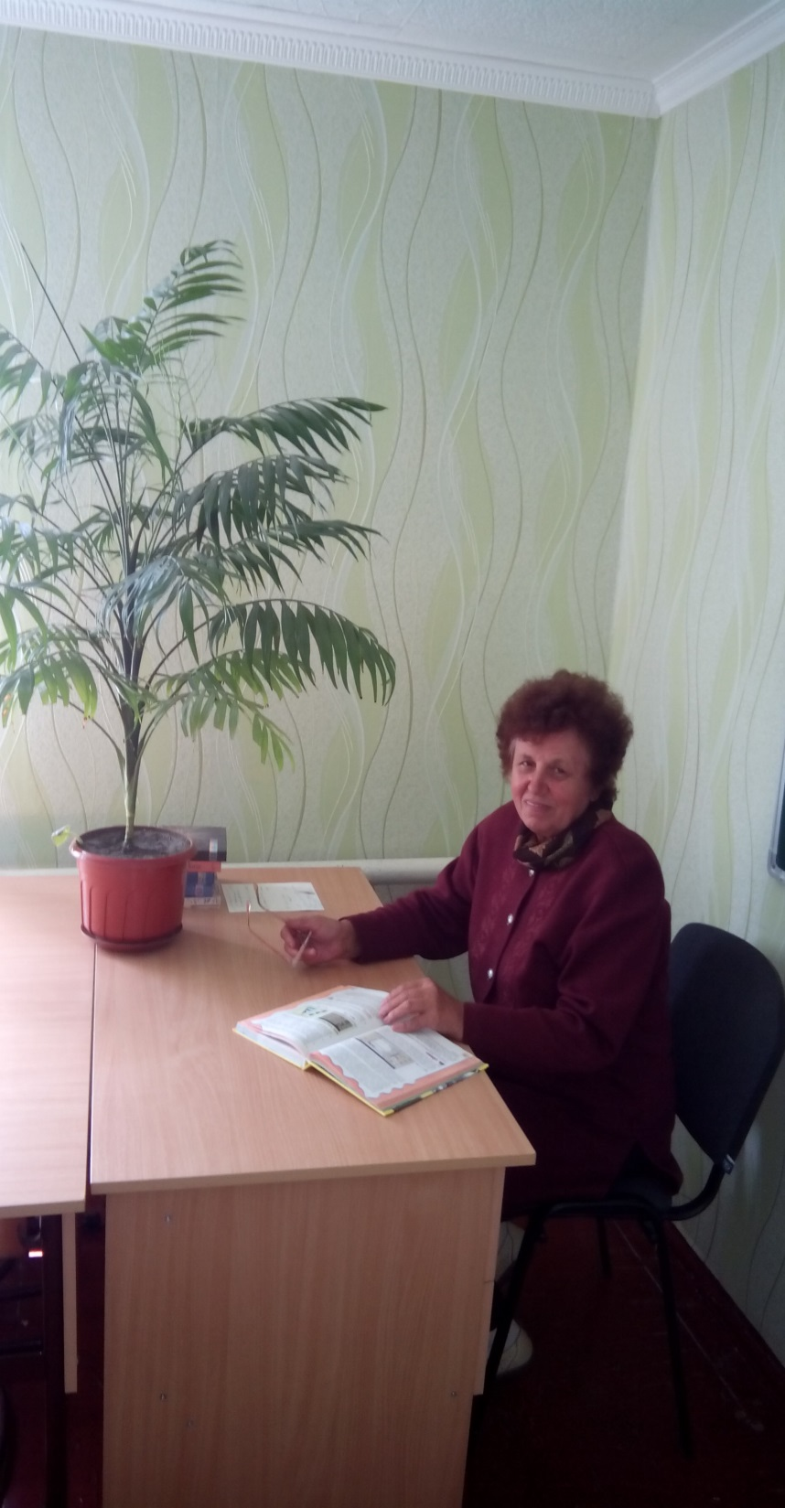
Портфоліо вчителя математики-Грегуль Валентини Миколаївни
Фастівської вечірньої ЗОШ
ІІ-ІІІ стуненів

Slide 2
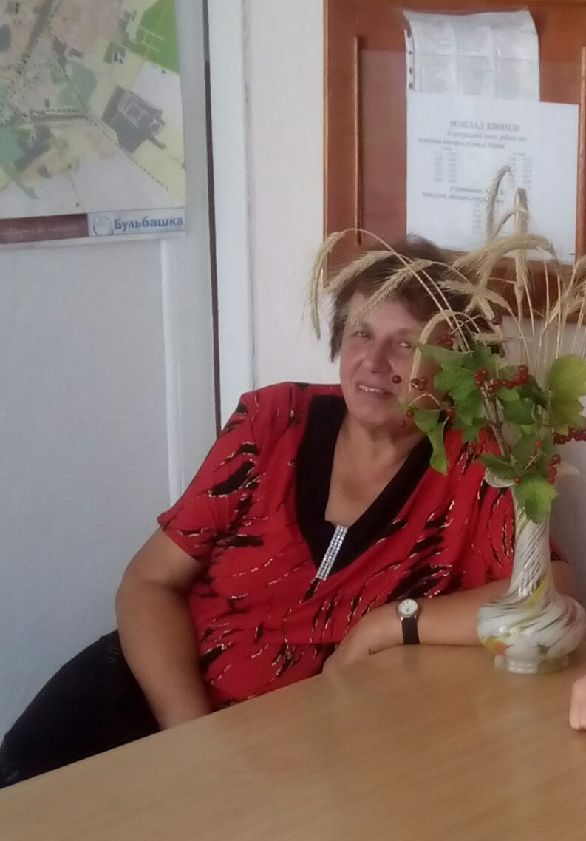
Структура портфоліо.
1. Резюме.
2. Трудова діяльність.
3. Перепідготовка та підвищення кваліфікації.
3.Особисті та ділові якості вчителя.
4. Професійні відзнаки.
5. Науково-методична діяльність

Slide 3
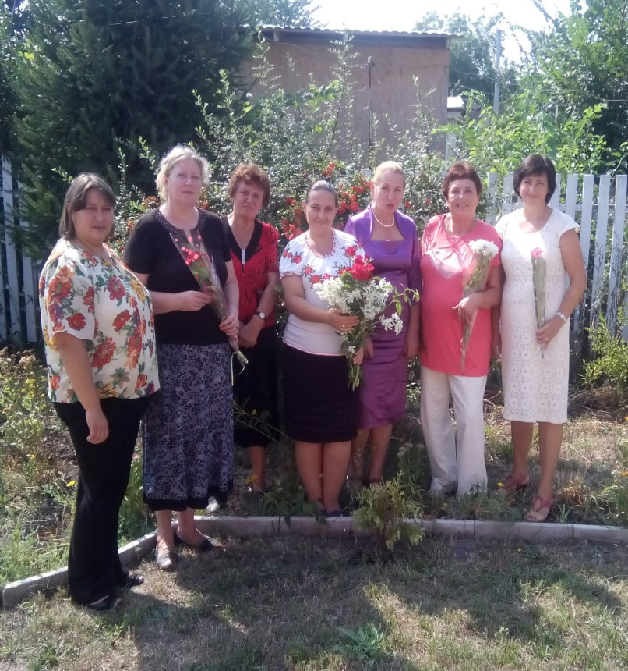
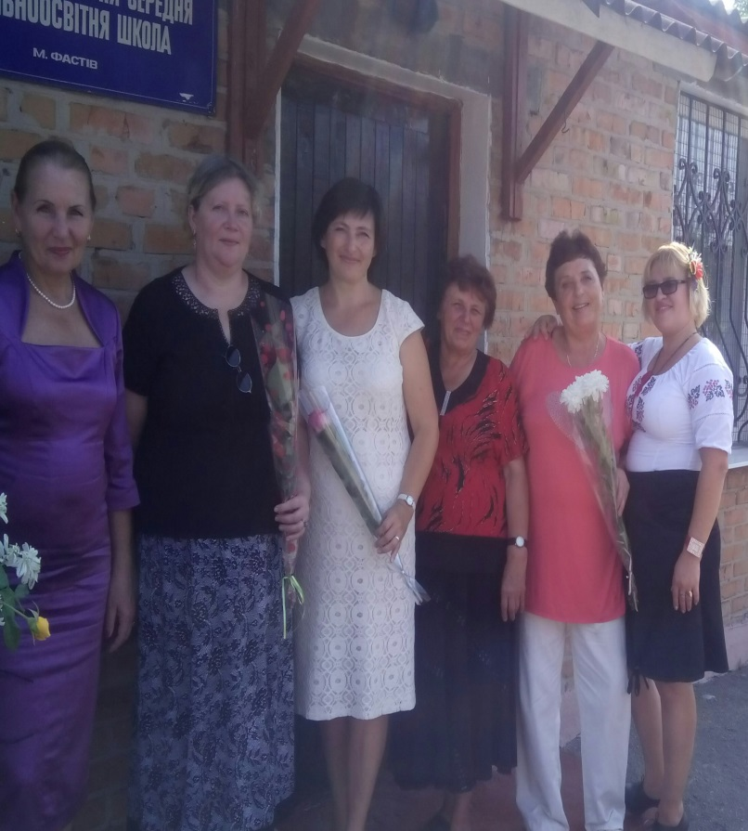
Резюме.
Дата народження – 22.08.1948
Місце народження – село Королівка Фастівського району Київської області
Освіта – вища: Київський державний інститут ім.
О. М. Горького
Роки навчання: 1968-1973 р.р.
Стаж роботи- 47 років

Slide 4
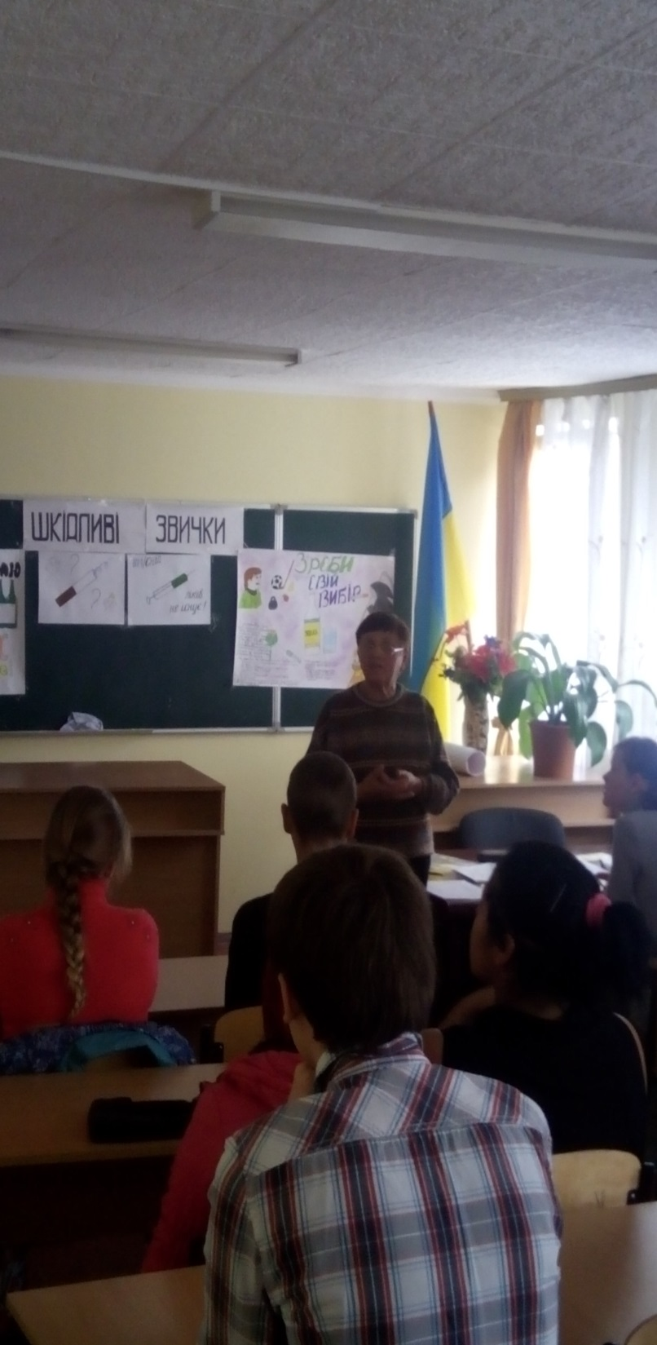
Трудова діяльність.
1966-1968-старша піонерважата Королівська 8-на школа
1968-1973-навчання в інституті ім. О.М.Горького
1973-1975-Триліська ЗОШ І-ІІІст.-вчитель математики
1975-1977-вихователь групи продовженого дня;
1977-2011-вчитель математики ЗОШ № 10;
2014-2016-вчитель математики вечірньої ЗОШ № 10.

Slide 5
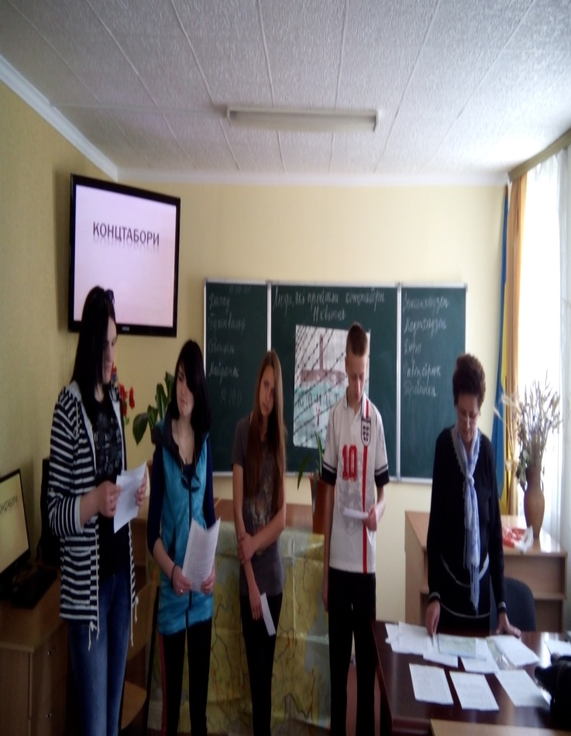
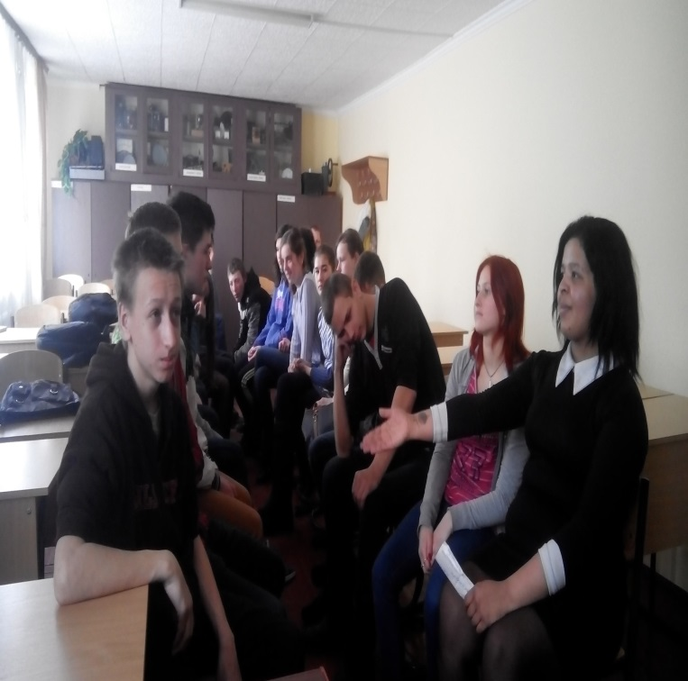
Перепідготовка та підвищення кваліфікації.
2016 рік-останні курси підвищення кваліфікації Комунального вищого навчального закладу Київської обласної ради «Академії неперервої освіти» вчителів математики з проблеми «Методика навчання розв’язування задач на обчислення площ геометричних фігур.
Захистила проект з теми:
«Використання інтерактивних технологій на уроках математики»

Slide 6
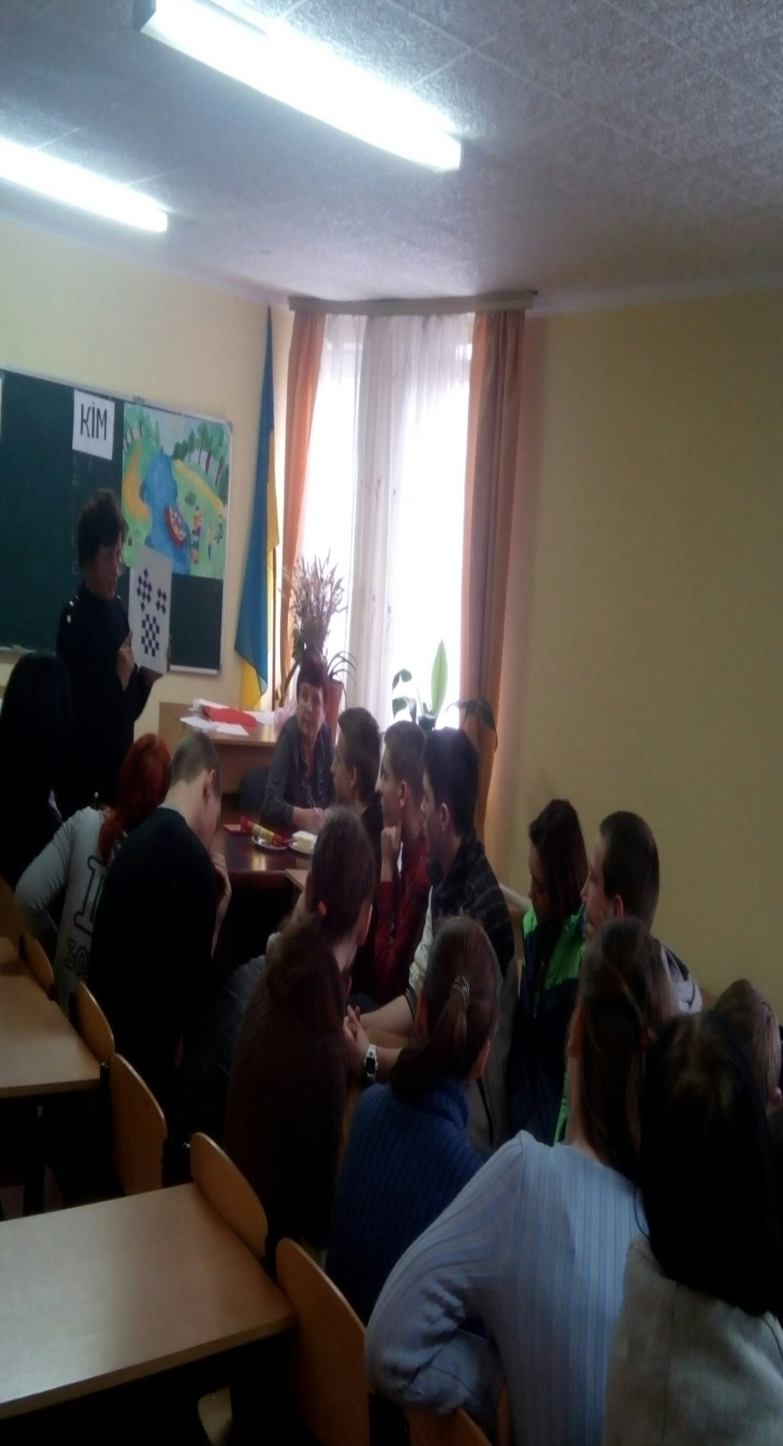
Особисті та ділові якості вчителя.
Комунікабельна, відповідальна, неконфліктна, справедлива, відверта, доброзичлива, завжди готова прийти на допомогу.
Ціную в учнях трудолюбивість, відповідальність, цілеспрямованість і схиляю їх на такий шлях.

Slide 7
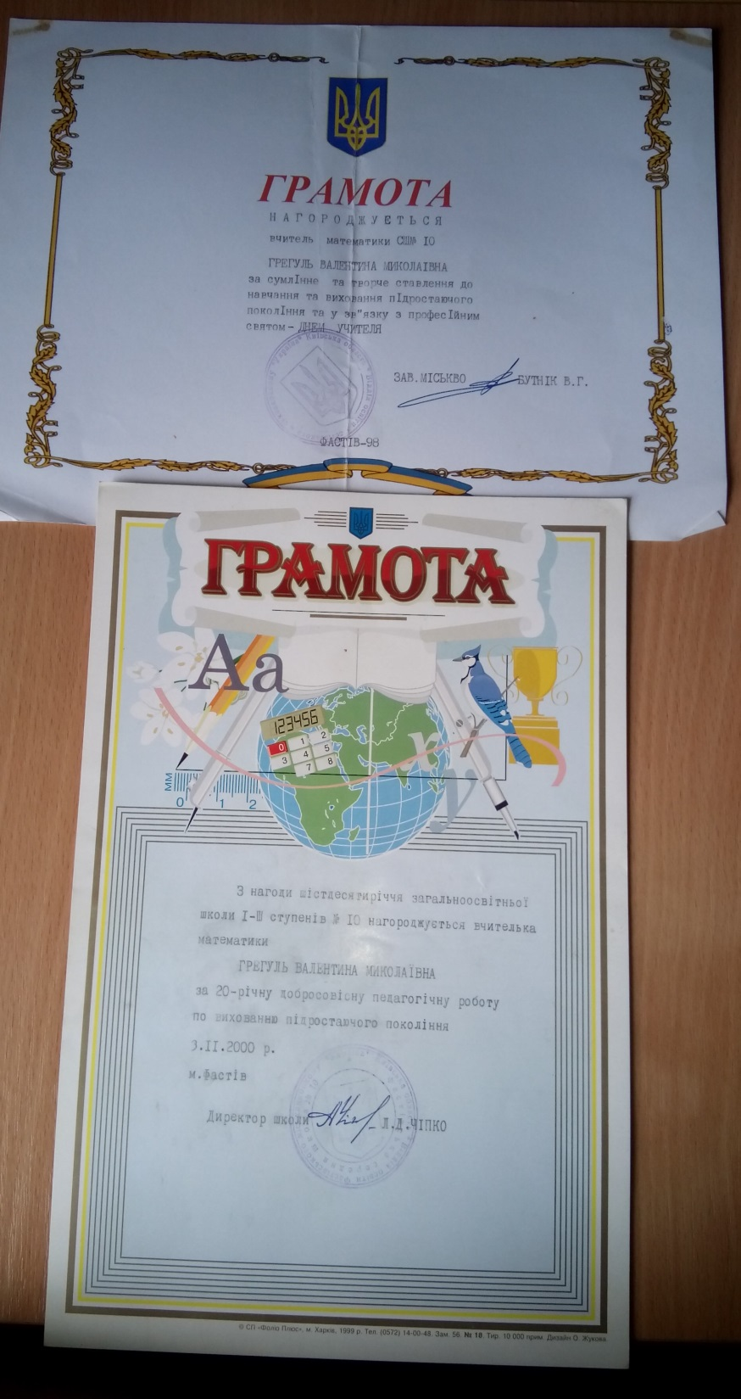
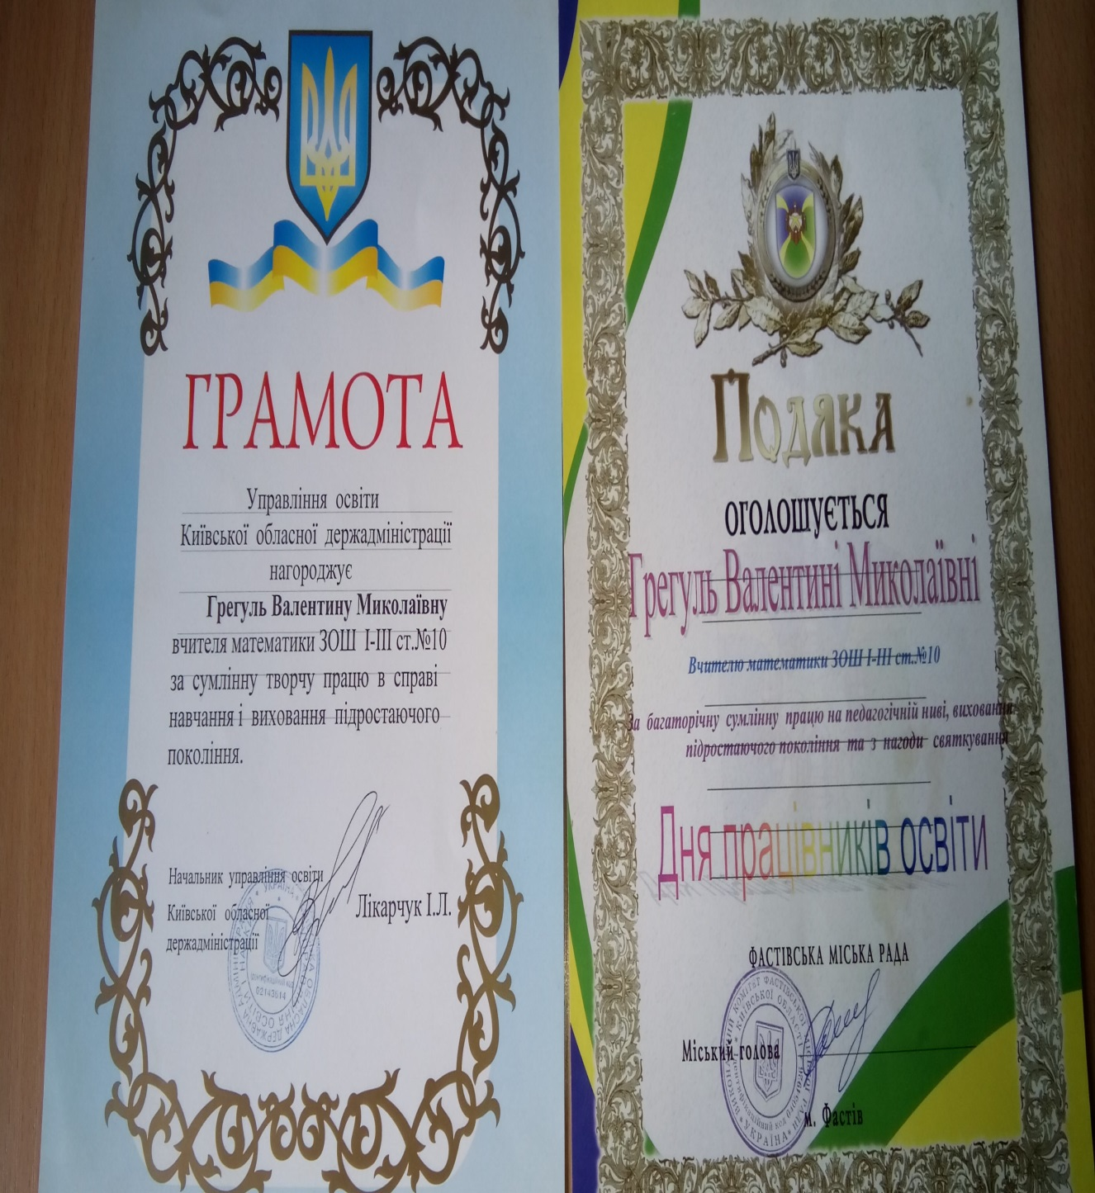
Професійні відзнаки

Slide 8
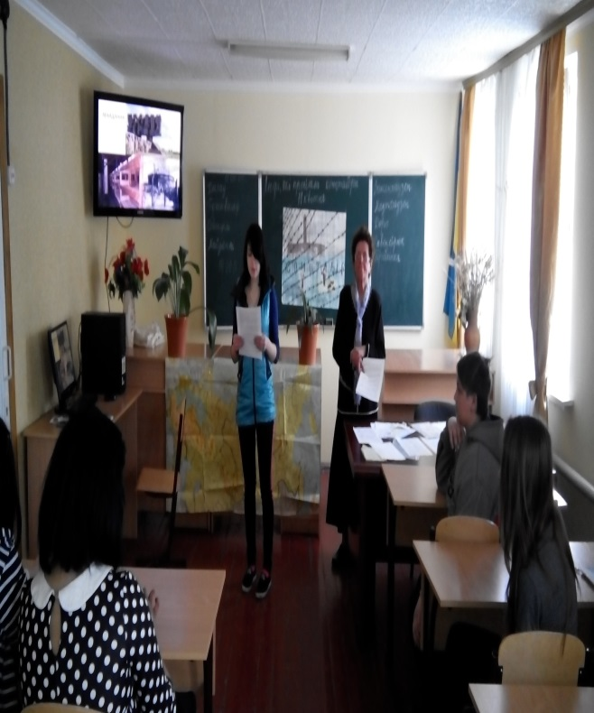
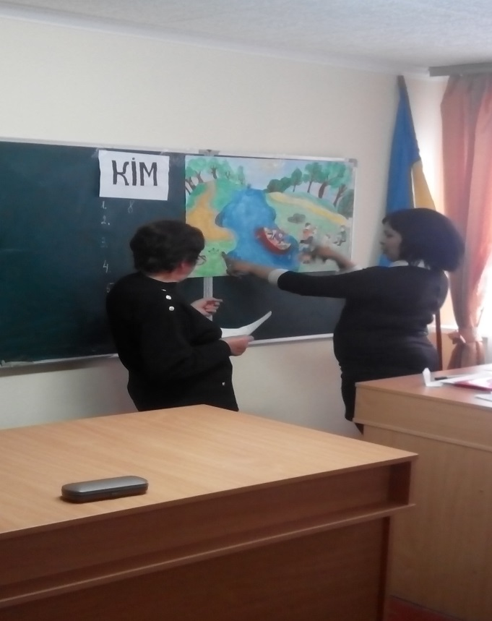
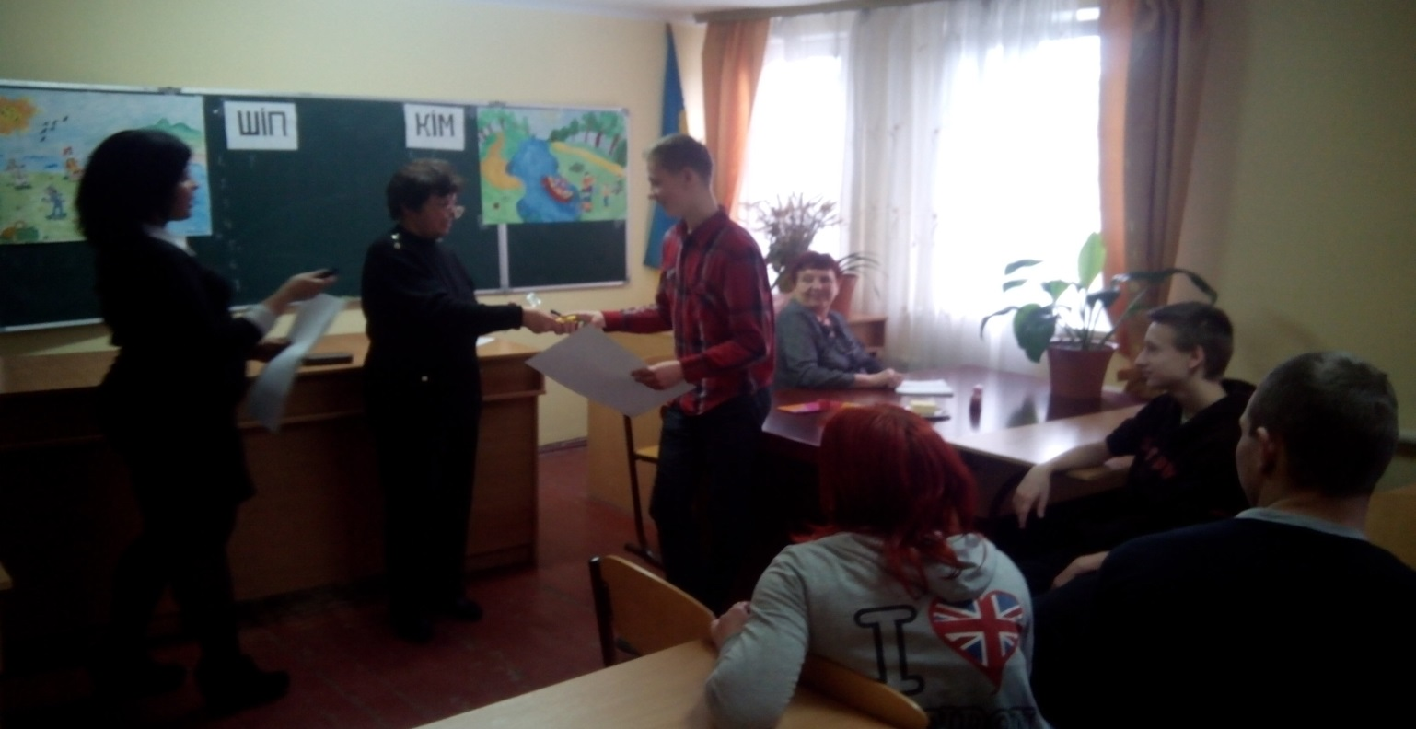
Тема над якою працюю.
Використання інтерактивних технологій на уроках математики для розвитку творчої особистості учня
Серед інтерактивних технологій навчання найчастіше використовую такі вправи: „Карусель", „Синтез думок", „Діалог", „Пошук інформації", «Мікрофон», «Незакінчене речення»

Slide 9
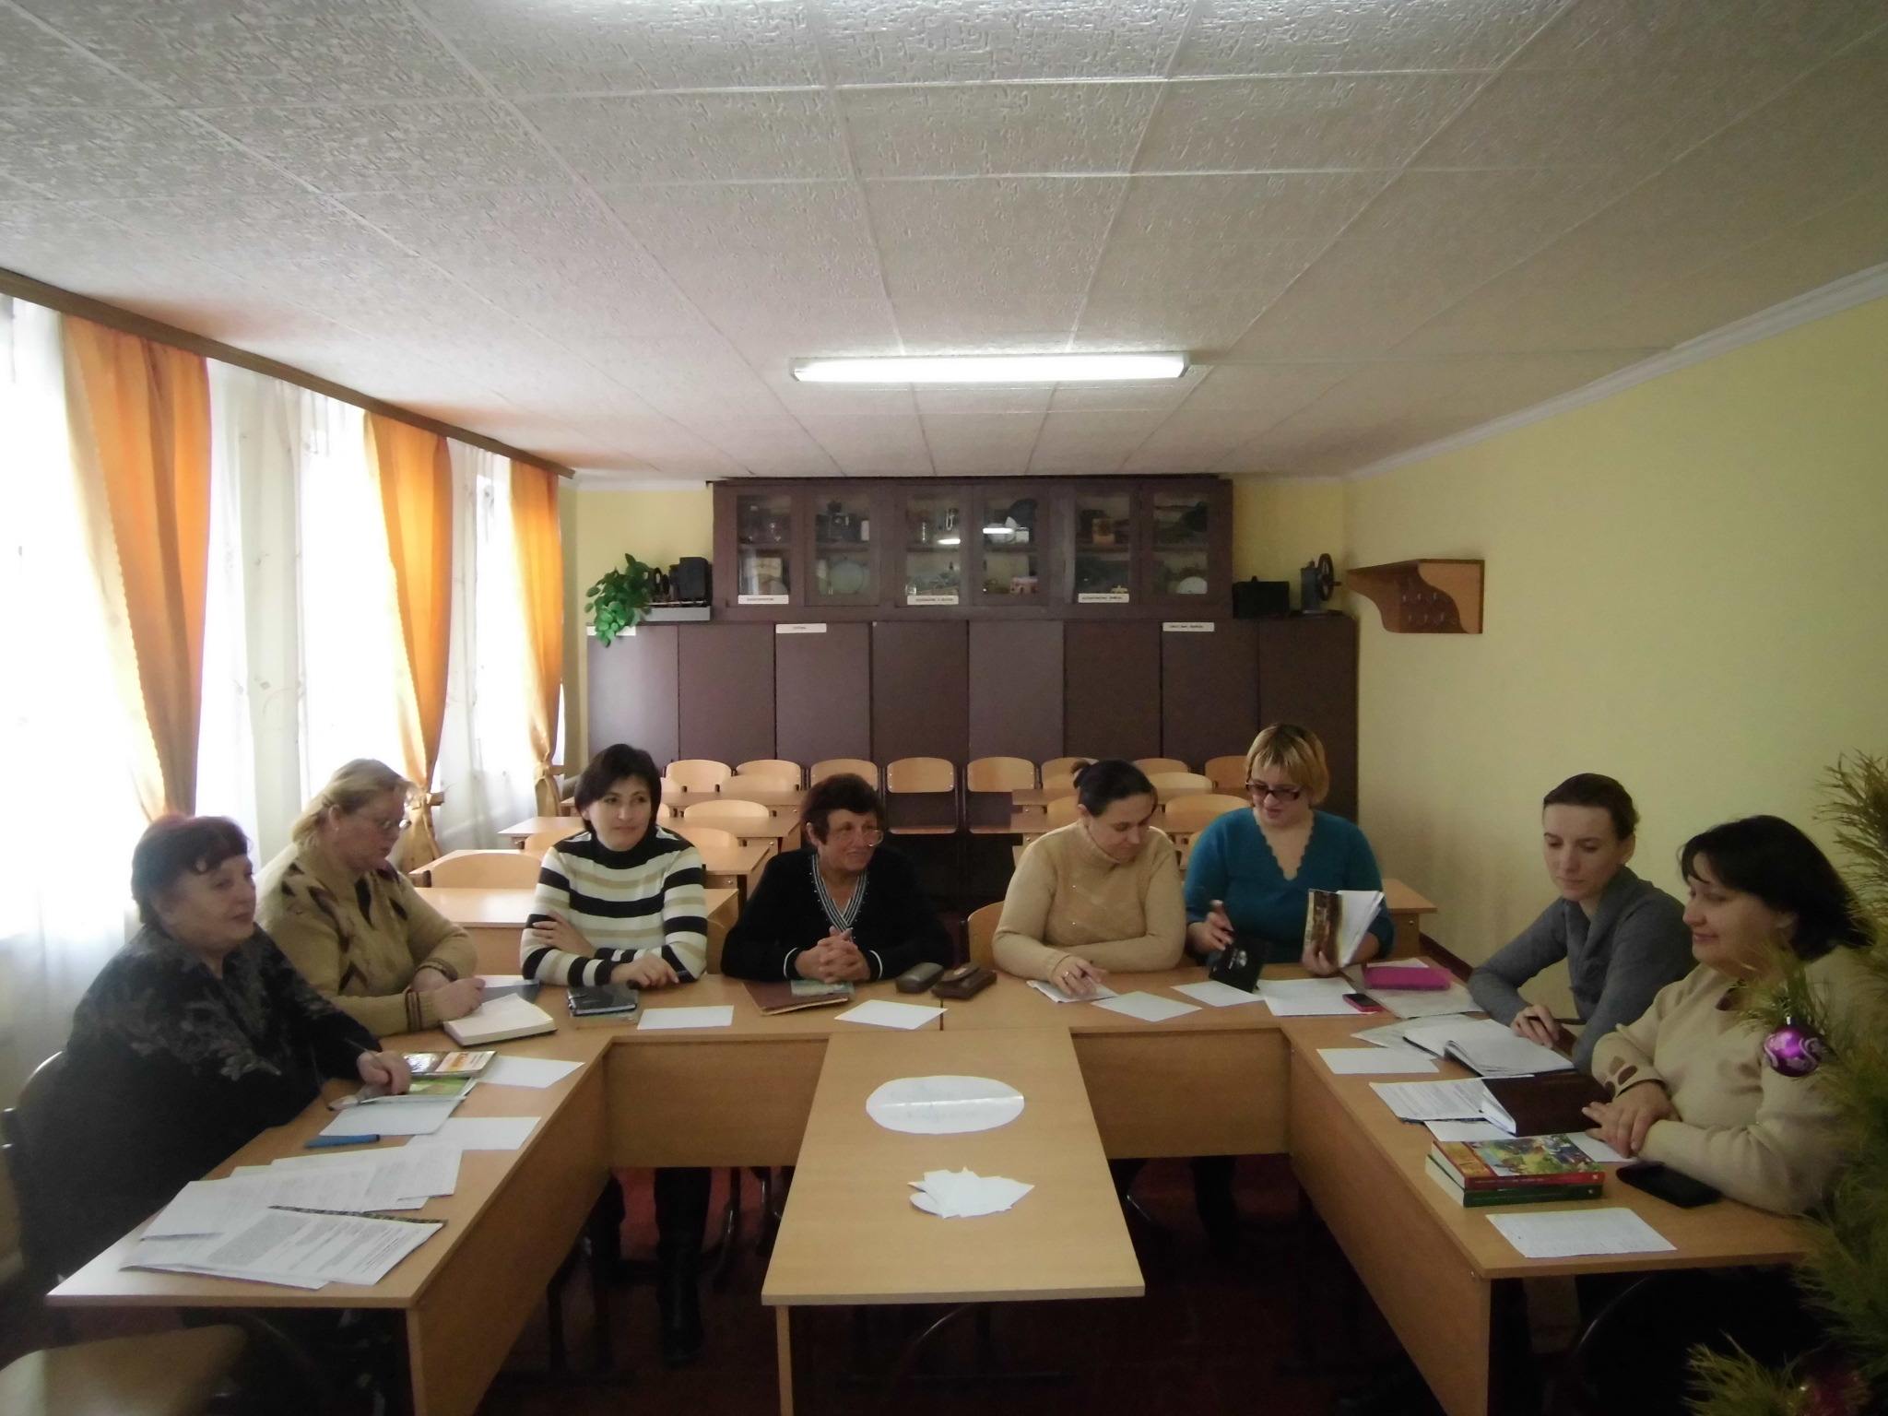
Голова методичного об’єднання природничо-математичного циклу.
Проблема, над якою працюємо:
Розвиток творчого потенціалу вчителя - шлях до розвитку творчої особистості

Slide 10
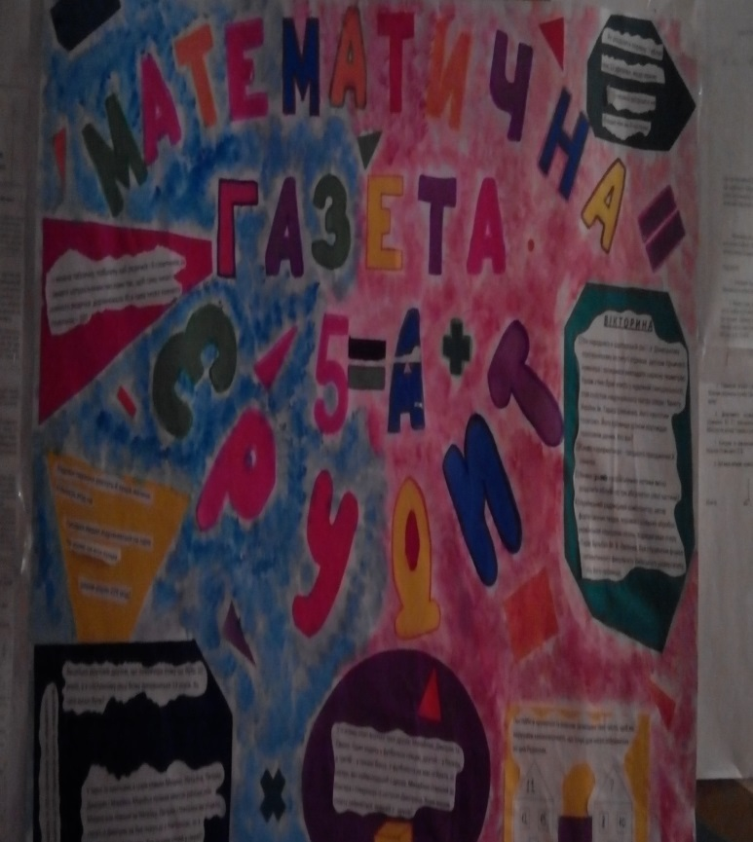
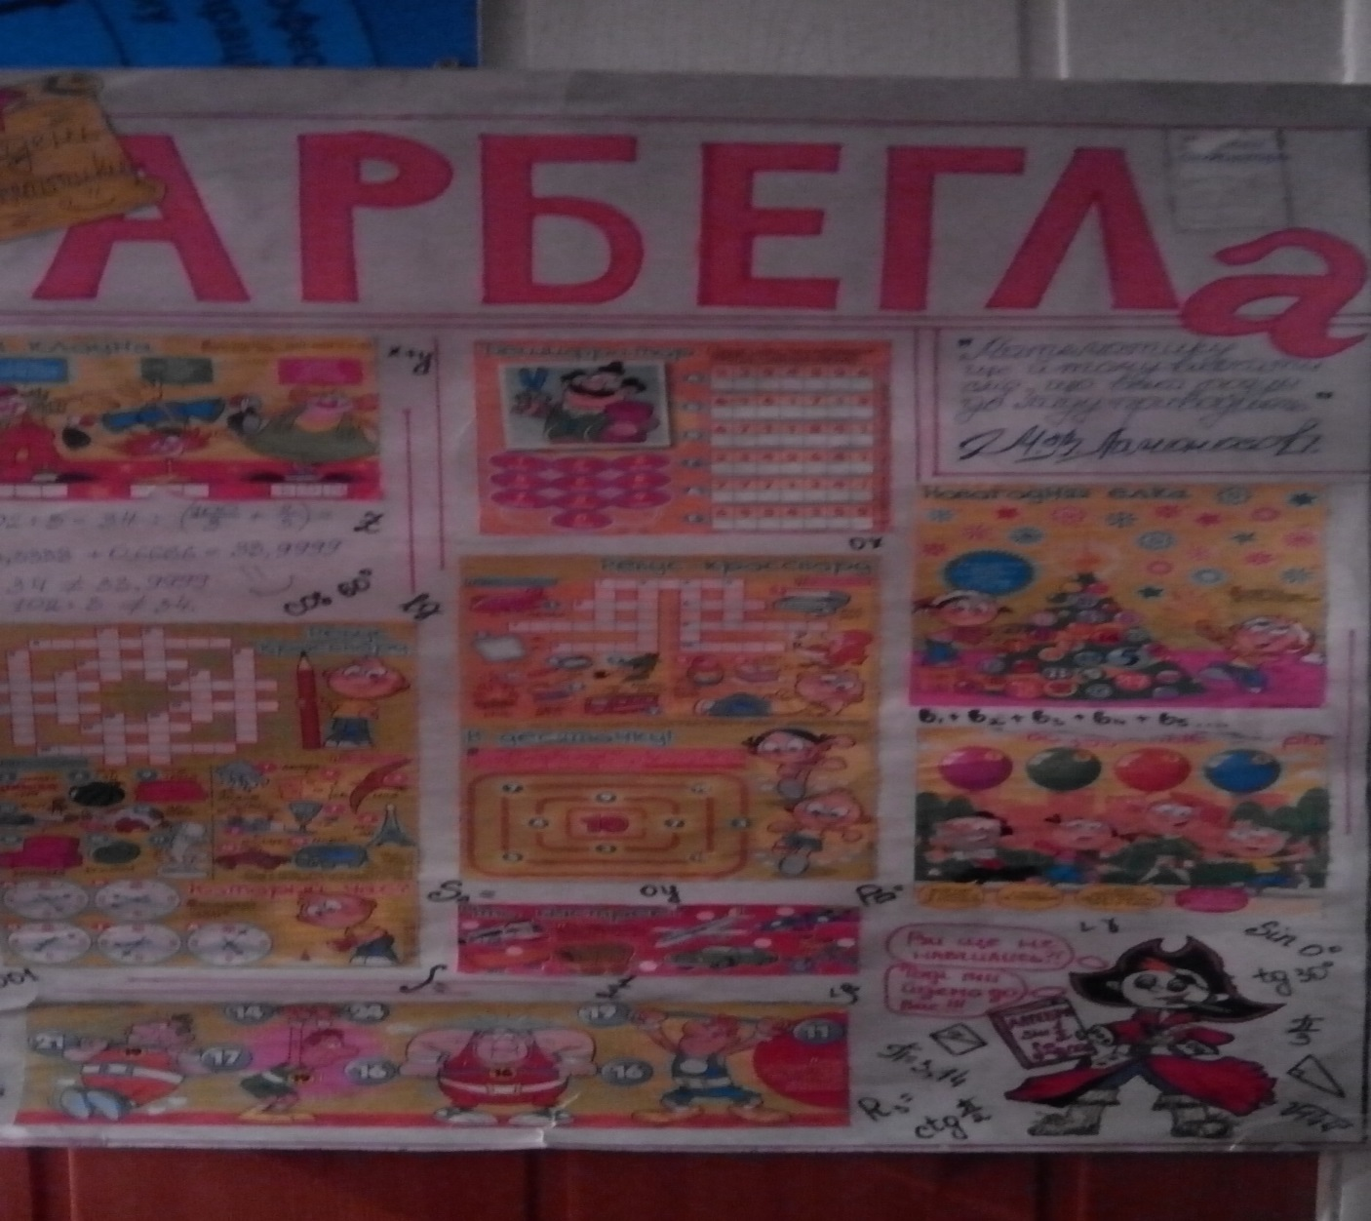
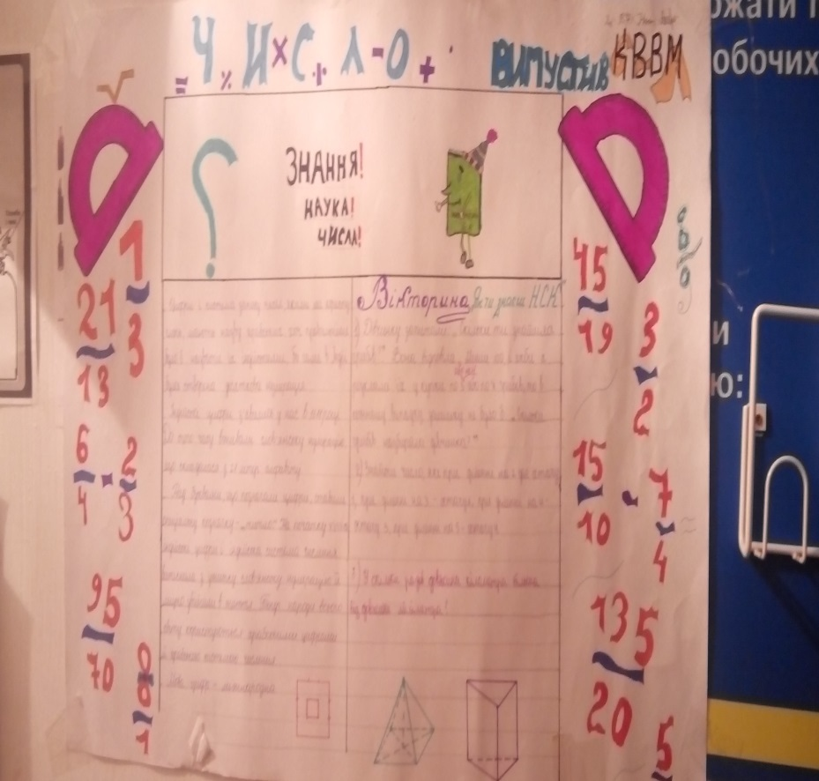
Позакласна робота допомагає розвивати творчість учнів

Slide 11
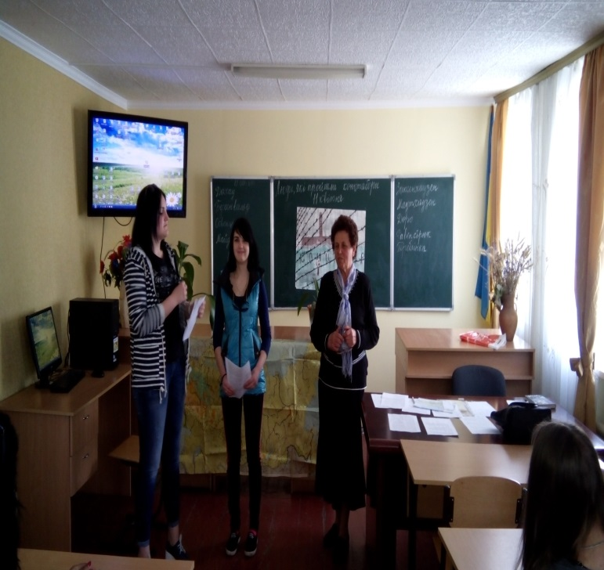
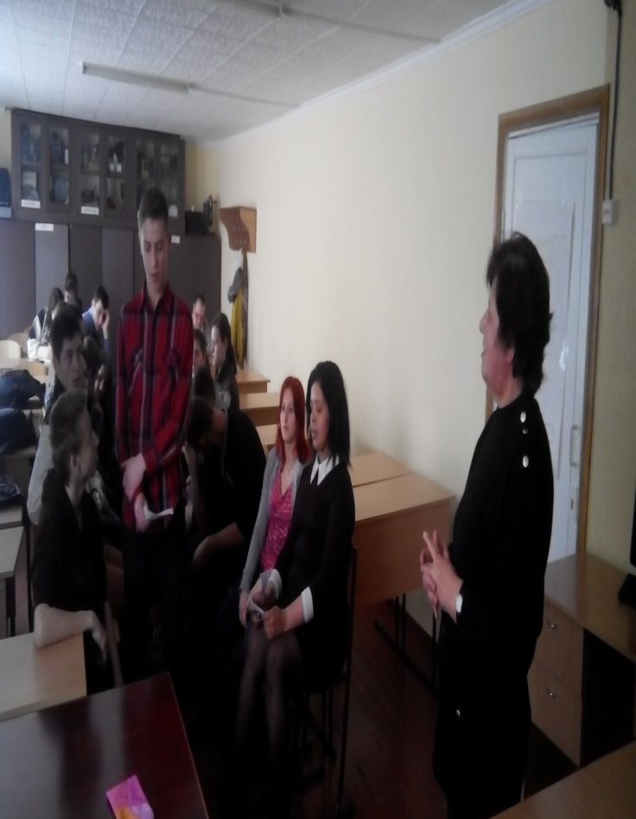
Життєве кредо: Світами править доброта . Б.Пастернак
Педагогічне кредо: «Учитись важко, а учить ще важче. Але не мусиш зупинятись ти.
Як дітям віддаси усе- тоді сягнеш якоїсь висоти!»

Slide 12
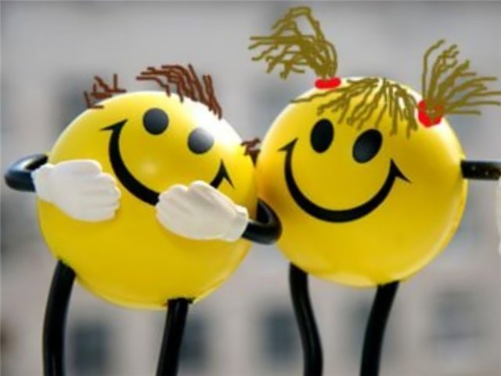
Дякую за увагу!
Успіху нам!

